Slide 1
미니 프로젝트 (Vol 1)
자바기반 빅데이터 플랫폼 구축 전문가 과정
자바기반 빅데이터 플랫폼 구축 전문가 과정
PhotoShop (with Python)
손진영

Slide 2
미니 프로젝트 (Vol 1)
목차
개요
시연
환경
특이점
프로젝트 설명
프로젝트 시연
개발 환경
및
사용 라이브러리
보완 사항
1/61

Slide 3
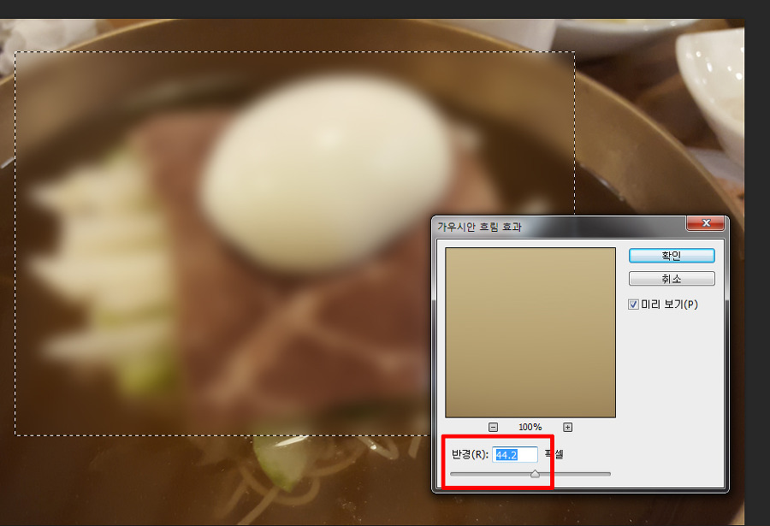
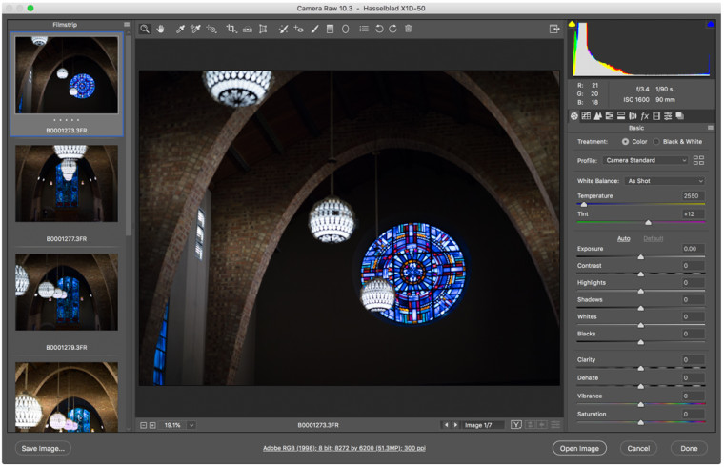
미니 프로젝트 (Vol 1)
개요
PhotoShop Blur
PhotoShop Rotate
?
Python을 사용하여 PhotoShop이 가지고 있는 영상처리 알고리즘들을
라이브러리를 사용하지 않고 직접 구현한다.
2/61

Slide 4




미니 프로젝트 (Vol 1)
환경
개발 환경
Python 3.8.3
Pycharm Community Edition 2020.2.1
사용 라이브러리
tkinter
openCV
numpy
tkinter
3/61

Slide 5
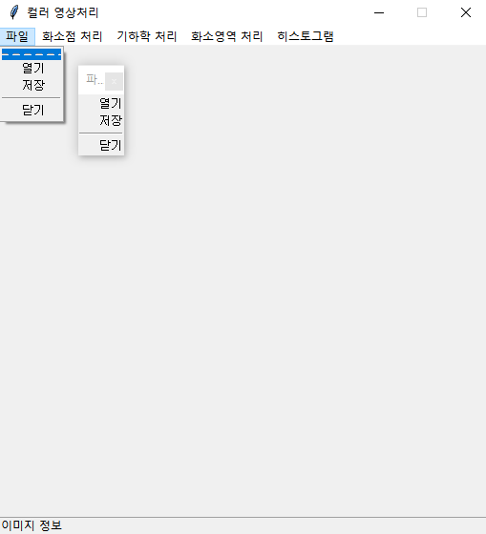
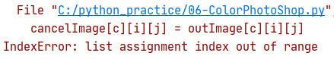
미니 프로젝트 (Vol 1)
특이점
01
메뉴 창 오류
---- 클릭 시 새로운 메뉴 창이 하나 더 생기는 오류 발생
02
실행 취소, 재실행
기능 추가 생성된 오류
window 크기가 변하는 기능에서
실행 취소 및 재실행을 위한 리스트의
범위를 넘어가는 오류 발생
보완 사항
4/61

Slide 6
미니 프로젝트 (Vol 1)
프로젝트 시연
종류
파일
화소점 처리
기하학 처리
화소영역 처리
히스토그램
기타
5/61

Slide 7
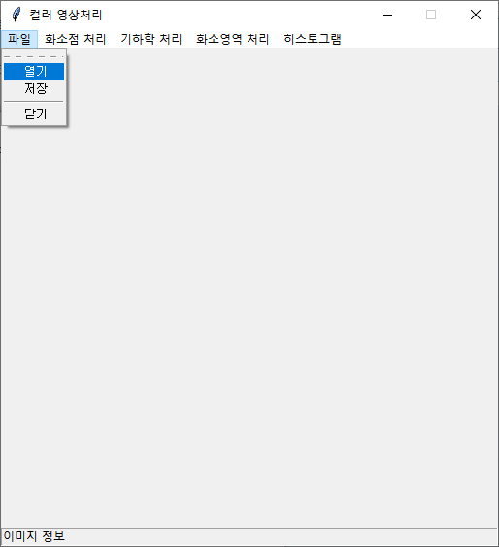
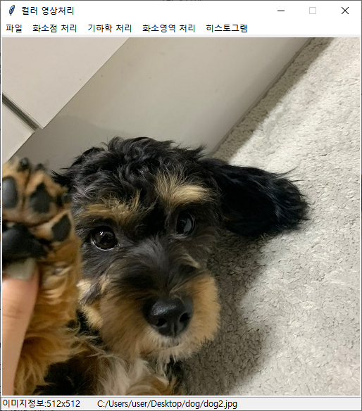
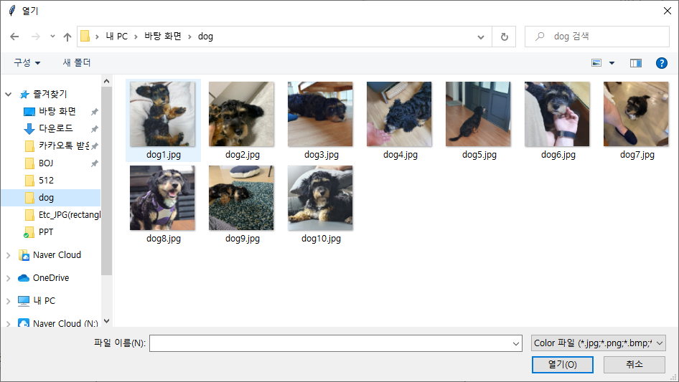
미니 프로젝트 (Vol 1)
파일 - 열기
6/61
Notes:
열기 - 지정한 파일을 불러와 GUI에 띄운다

Slide 8
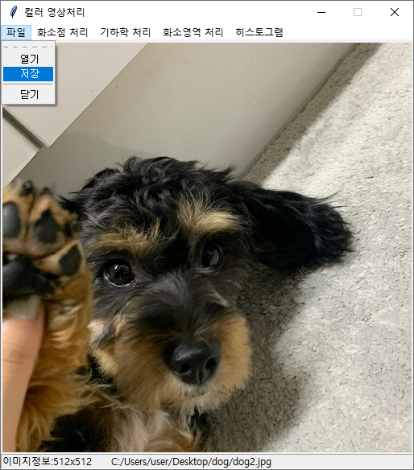
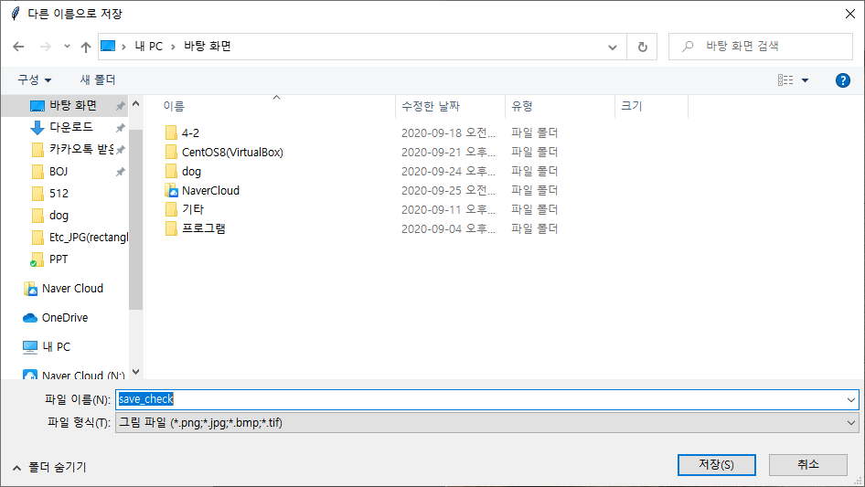
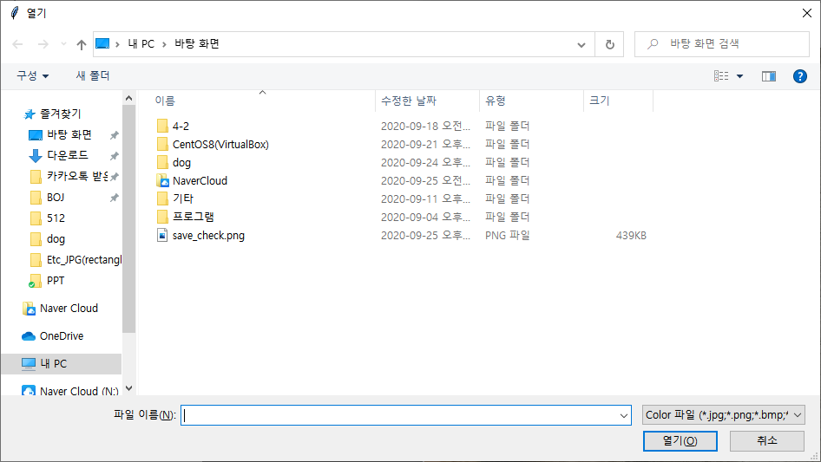
미니 프로젝트 (Vol 1)
파일 - 저장
7/61
Notes:
열기 - 지정한 파일을 불러와 GUI에 띄운다

Slide 9
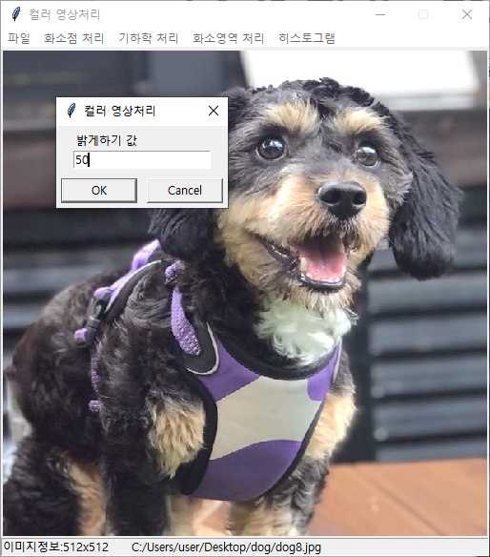
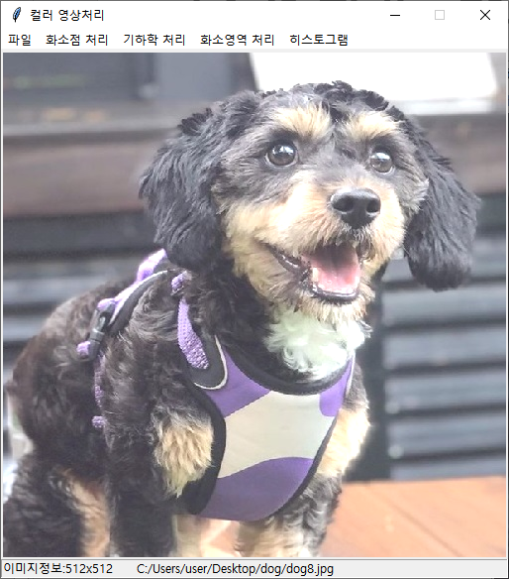
미니 프로젝트 (Vol 1)
화소점 처리 - 밝게
8/61
Notes:
열기 - 지정한 파일을 불러와 GUI에 띄운다

Slide 10
미니 프로젝트 (Vol 1)
화소점 처리 - 밝게
알고리즘
input : 입력 받은 상수
for 3
for outH
for outW
out = inImage + input
if out > 255
outImage = 255
else:
outImage = out
9/61
Notes:
열기 - 지정한 파일을 불러와 GUI에 띄운다

Slide 11
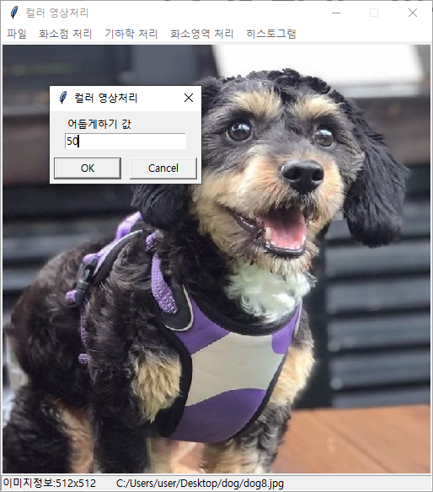
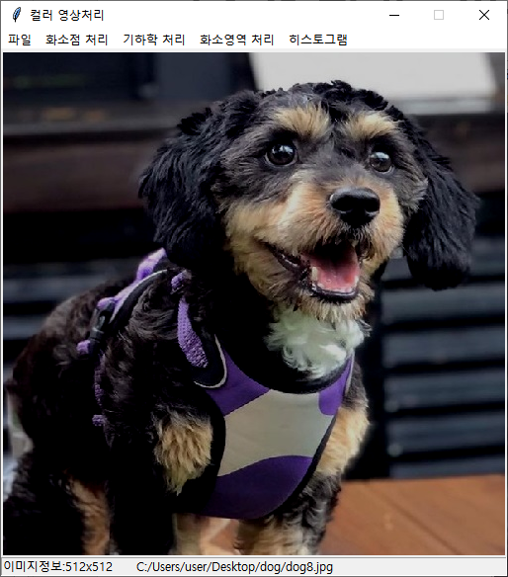
미니 프로젝트 (Vol 1)
화소점 처리 - 어둡게
10/61
Notes:
열기 - 지정한 파일을 불러와 GUI에 띄운다

Slide 12
미니 프로젝트 (Vol 1)
화소점 처리 - 어둡게
알고리즘
input : 입력 받은 상수
for 3
for outH
for outW
out = inImage + input
if out < 0
outImage = 0
else:
outImage = out
11/61
Notes:
열기 - 지정한 파일을 불러와 GUI에 띄운다

Slide 13
미니 프로젝트 (Vol 1)
화소점 처리 – 이진화를 위한 그레이 스케일링
알고리즘
for inH
for inW
avg = inImage의 R,G,B 값의 평균
gray[R] = gray[G] = gray[B] = avg
12/61
Notes:
열기 - 지정한 파일을 불러와 GUI에 띄운다

Slide 14
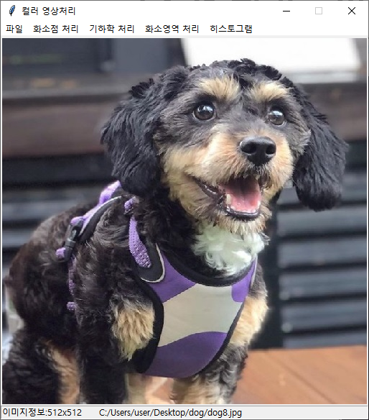
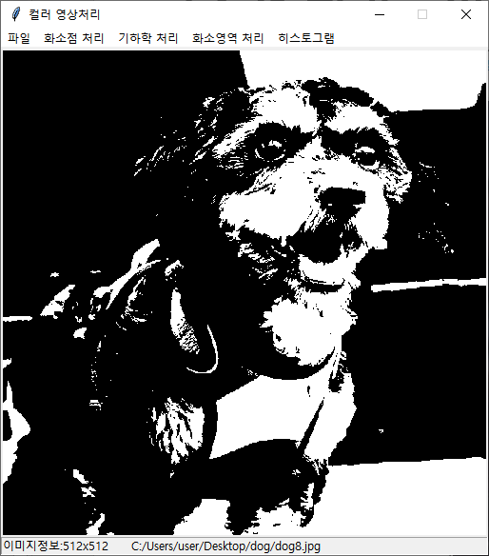
미니 프로젝트 (Vol 1)
화소점 처리 – 이진화(127 기준)
13/61
Notes:
열기 - 지정한 파일을 불러와 GUI에 띄운다

Slide 15
미니 프로젝트 (Vol 1)
화소점 처리 – 이진화(127 기준)
알고리즘
gray : 그레이 스케일링한 이미지를 넣은 리스트
for 3
for outH
for outW
if gray > 127 # gray R,G,B 값은 같으므로 아무거나 쓰기
outImage = 255
else:
outImage = 0
14/61
Notes:
열기 - 지정한 파일을 불러와 GUI에 띄운다

Slide 16
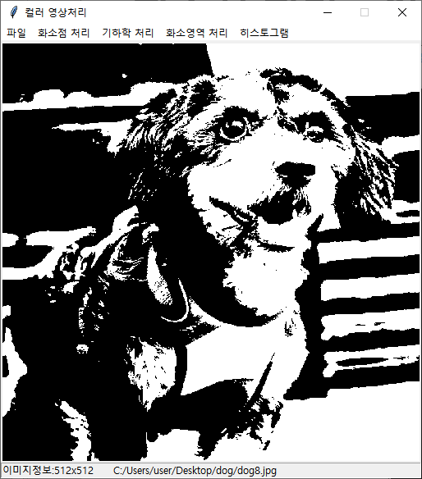
미니 프로젝트 (Vol 1)
화소점 처리 – 이진화(평균값 기준)
15/61
Notes:
열기 - 지정한 파일을 불러와 GUI에 띄운다

Slide 17
미니 프로젝트 (Vol 1)
화소점 처리 – 이진화(평균값 기준)
알고리즘
gray : 그레이 스케일링한 이미지를 넣은 리스트
avg : gray 리스트에 들어가 있는 값들의 평균
for 3
for outH
for ouW
if gray > avg
outImage = 255
else:
outImage = 0
16/61
Notes:
열기 - 지정한 파일을 불러와 GUI에 띄운다

Slide 18
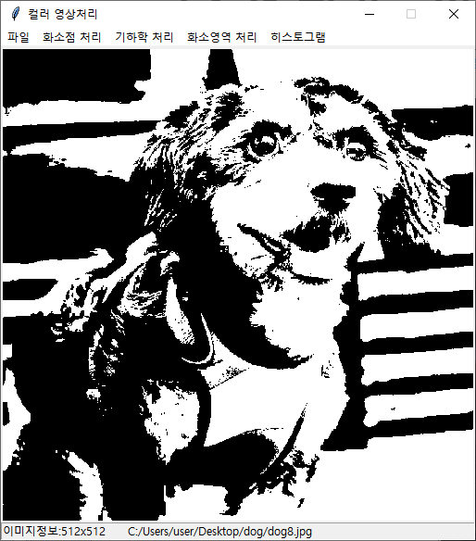
미니 프로젝트 (Vol 1)
화소점 처리 – 이진화(중위수 기준)
17/61
Notes:
열기 - 지정한 파일을 불러와 GUI에 띄운다

Slide 19
미니 프로젝트 (Vol 1)
화소점 처리 – 이진화(중위수 기준)
알고리즘
gray : 그레이 스케일링한 이미지를 넣은 리스트
temp : gray 리스트의 값을 넣은 리스트
temp.sort
mid = temp[중간값]
for 3
for outH
for outW
if gray > mid
outImage = 255
else:
outImage = 0
18/61
Notes:
열기 - 지정한 파일을 불러와 GUI에 띄운다

Slide 20
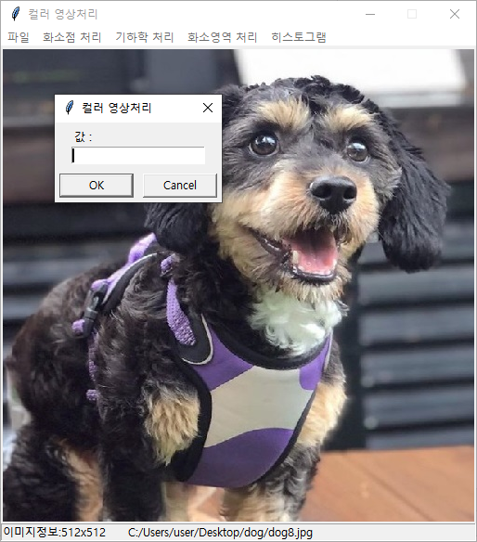
미니 프로젝트 (Vol 1)
화소점 처리 – 이진화(범위 강조 변환)
19/61
Notes:
열기 - 지정한 파일을 불러와 GUI에 띄운다

Slide 21
미니 프로젝트 (Vol 1)
화소점 처리 – 이진화(범위 강조 변환)
알고리즘
gray : 그레이 스케일링한 이미지를 넣은 리스트
num1, num2 : 입력 받은 값
if num1> num2 → num1,num2 = num2,num1
for 3
for outH
for outW
if num1 < gray < num2
outImage = 255
else:
outImage = 0
20/61
Notes:
열기 - 지정한 파일을 불러와 GUI에 띄운다

Slide 22
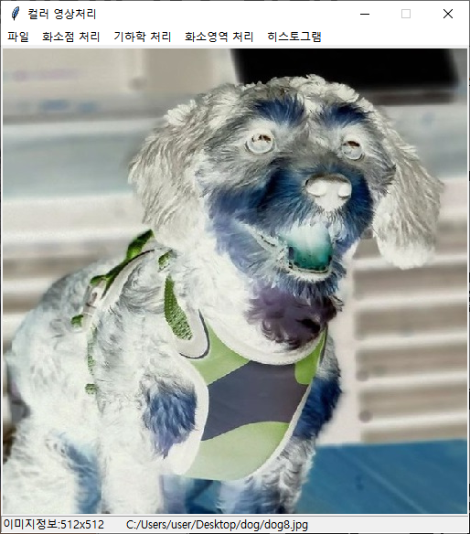
미니 프로젝트 (Vol 1)
화소점 처리 – 영상 반전
21/61
Notes:
열기 - 지정한 파일을 불러와 GUI에 띄운다

Slide 23
미니 프로젝트 (Vol 1)
화소점 처리 – 영상 반전
알고리즘
for 3
for outH
for outW
outImage = 255 - inImage
22/61
Notes:
열기 - 지정한 파일을 불러와 GUI에 띄운다

Slide 24

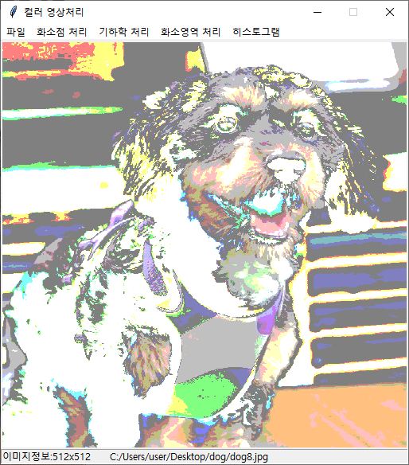
미니 프로젝트 (Vol 1)
화소점 처리 – 포스터라이징
23/61
Notes:
열기 - 지정한 파일을 불러와 GUI에 띄운다

Slide 25
미니 프로젝트 (Vol 1)
화소점 처리 – 포스터라이징
알고리즘
temp = outW/input
for 3
for outH
for outW
for k in (temp, outW, temp)
if k <= inImage < k + temp
outImage = 255
else
outImage =k + temp
24/61
Notes:
열기 - 지정한 파일을 불러와 GUI에 띄운다

Slide 26

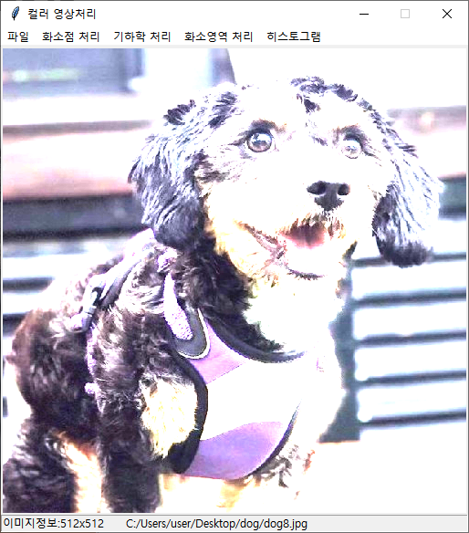
미니 프로젝트 (Vol 1)
화소점 처리 – 감마
25/61
Notes:
열기 - 지정한 파일을 불러와 GUI에 띄운다

Slide 27
미니 프로젝트 (Vol 1)
화소점 처리 – 감마
알고리즘
input : 입력 받은 상수
for 3
for outH
for outW
gamma = inImage ** (1/input)
(언더, 오버 플로우 처리)
outImage = gamma
26/61
Notes:
열기 - 지정한 파일을 불러와 GUI에 띄운다

Slide 28
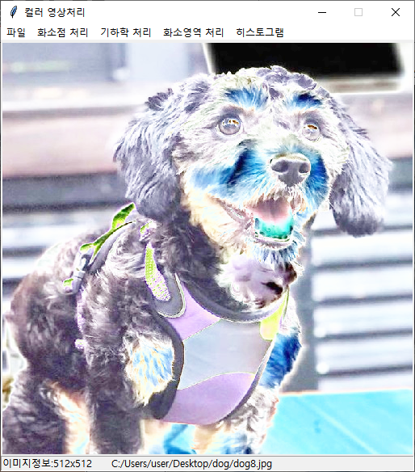
미니 프로젝트 (Vol 1)
화소점 처리 – 파라볼릭 캡
27/61
Notes:
열기 - 지정한 파일을 불러와 GUI에 띄운다

Slide 29
미니 프로젝트 (Vol 1)
화소점 처리 – 파라볼릭 캡
알고리즘
for 3
for outH
for outW
pCap = 255 – 255 * ( (inImage/128 - 1) ** 2 )
(언더, 오버 플로우 처리)
outImage = pCap
28/61
Notes:
열기 - 지정한 파일을 불러와 GUI에 띄운다

Slide 30
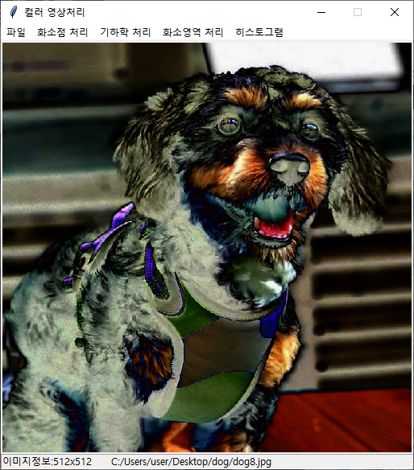
미니 프로젝트 (Vol 1)
화소점 처리 – 파라볼릭 컵
29/61
Notes:
열기 - 지정한 파일을 불러와 GUI에 띄운다

Slide 31
미니 프로젝트 (Vol 1)
화소점 처리 – 파라볼릭 컵
알고리즘
for 3
for outH
for outW
pCup = 255 * ( (inImage/128 - 1) ** 2 )
(언더, 오버 플로우 처리)
outImage = pCup
30/61
Notes:
열기 - 지정한 파일을 불러와 GUI에 띄운다

Slide 32
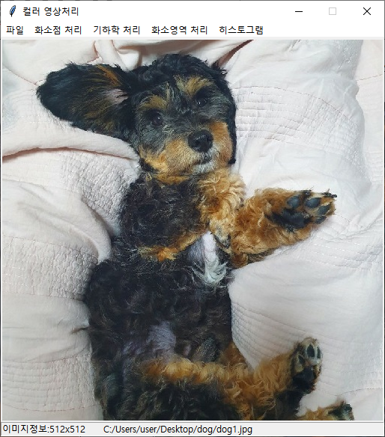
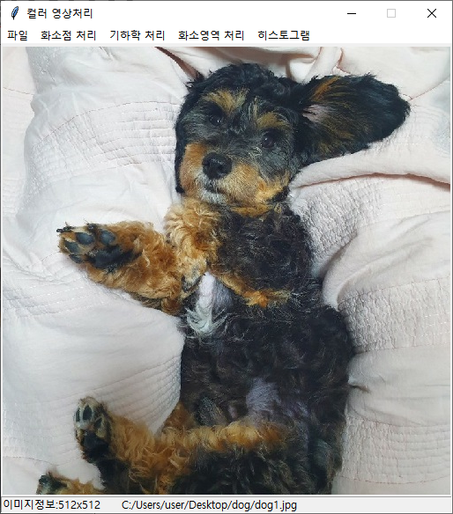
미니 프로젝트 (Vol 1)
기하학 처리 – 미러링(좌우)
31/61
Notes:
열기 - 지정한 파일을 불러와 GUI에 띄운다

Slide 33
미니 프로젝트 (Vol 1)
기하학 처리 – 미러링(좌우)
알고리즘
for i in outH
for j in outW
outImage[i][j] = inImage[i][outW – j - 1]
32/61
Notes:
열기 - 지정한 파일을 불러와 GUI에 띄운다

Slide 34
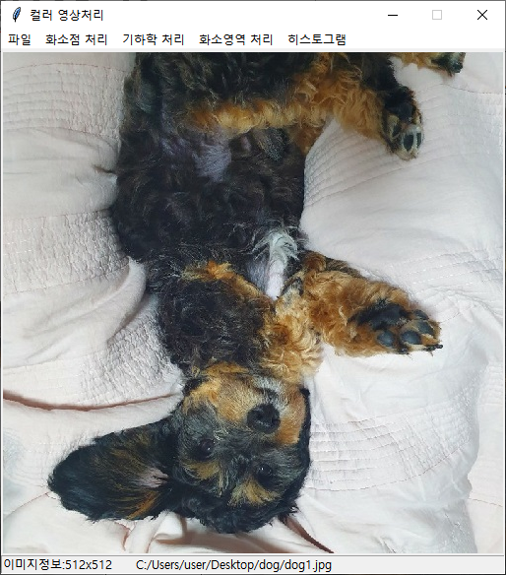
미니 프로젝트 (Vol 1)
기하학 처리 – 미러링(상하)
33/61
Notes:
열기 - 지정한 파일을 불러와 GUI에 띄운다

Slide 35
미니 프로젝트 (Vol 1)
기하학 처리 – 미러링(상하)
알고리즘
for i in outH
for j in outW
outImage[i][j] = inImage[outH – i - 1][j]
34/61
Notes:
열기 - 지정한 파일을 불러와 GUI에 띄운다

Slide 36
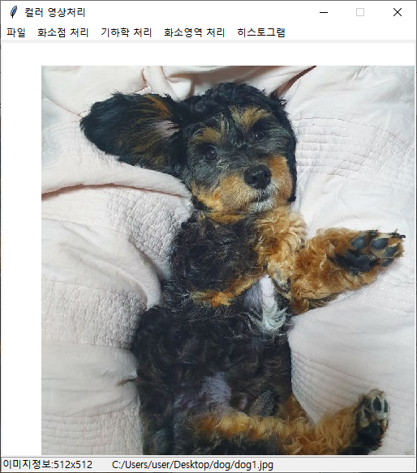
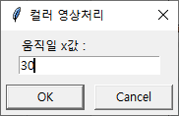
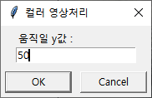
미니 프로젝트 (Vol 1)
기하학 처리 – 이동
35/61
Notes:
열기 - 지정한 파일을 불러와 GUI에 띄운다

Slide 37
미니 프로젝트 (Vol 1)
기하학 처리 – 이동
알고리즘
dx, dy : 입력 받은 x, y 값
for I in outH
for j in outW
if 0<= dx, dy < outH, outW
outImage[i+dx][j+dy] = inImage[i][j]
36/61
Notes:
열기 - 지정한 파일을 불러와 GUI에 띄운다

Slide 38
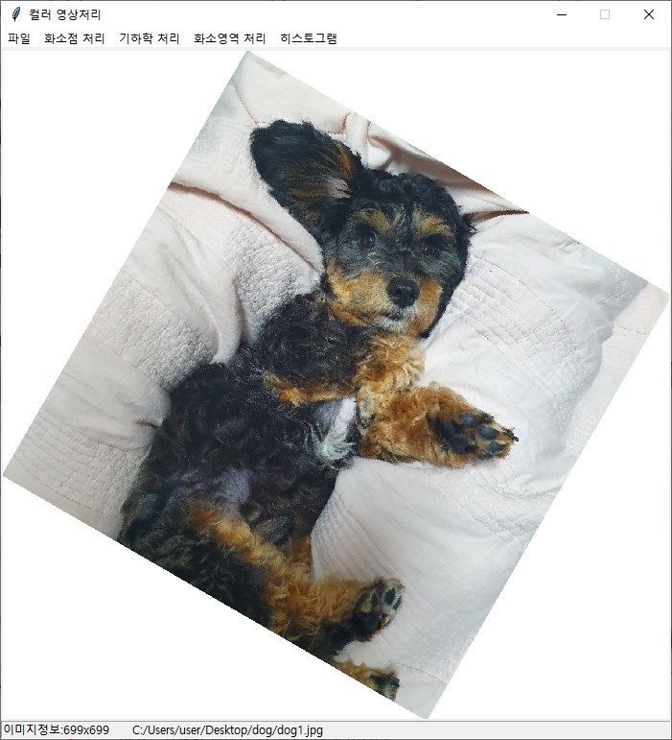
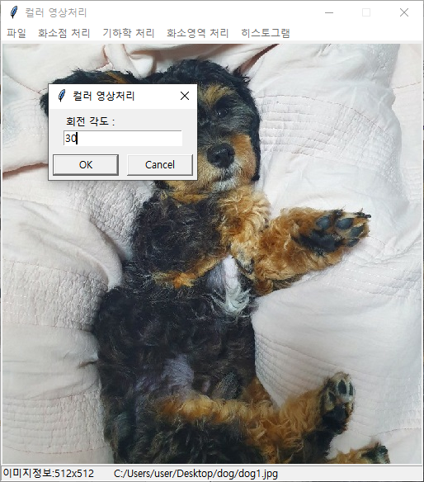
미니 프로젝트 (Vol 1)
기하학 처리 – 회전
19/61
Notes:
열기 - 지정한 파일을 불러와 GUI에 띄운다

Slide 39
미니 프로젝트 (Vol 1)
기하학 처리 – 회전
알고리즘
temp : 변한 높이와 길이에 맞춰 만든 배열
계산의 편의성을 위해 원본 사진의 이미지를 중앙에 맞춰 넣은 리스트
cX, cY : 변한 높이와 길이의 중앙값
outH = inH * cosΘ + inW * cos(90- Θ)
outW = inH * cos(90- Θ) + inW * cosΘ
for i in outH
for j in outW
xd = cos Θ * (i - cX) - sin Θ * (j - cY) + cX
yd = sin Θ * (i - cX) + cos Θ * (j - cY) + cY
if 0 <= xd, yd < outH, outW:
outImage[i][j] = temp[xd][yd]
38/61
Notes:
열기 - 지정한 파일을 불러와 GUI에 띄운다

Slide 40
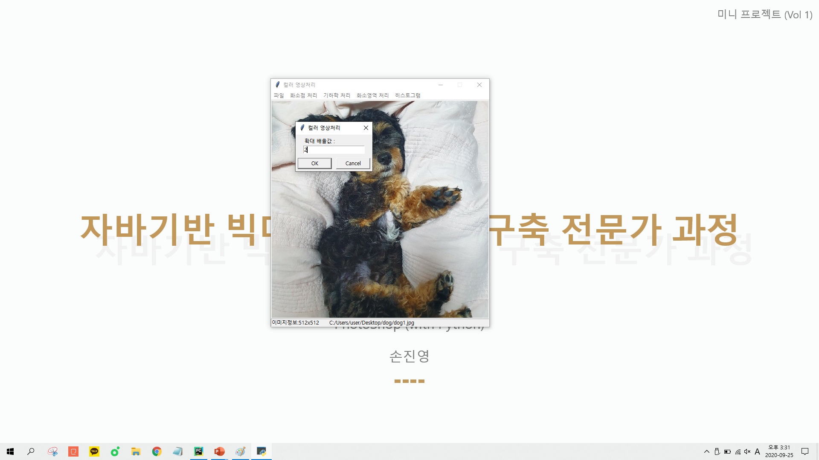
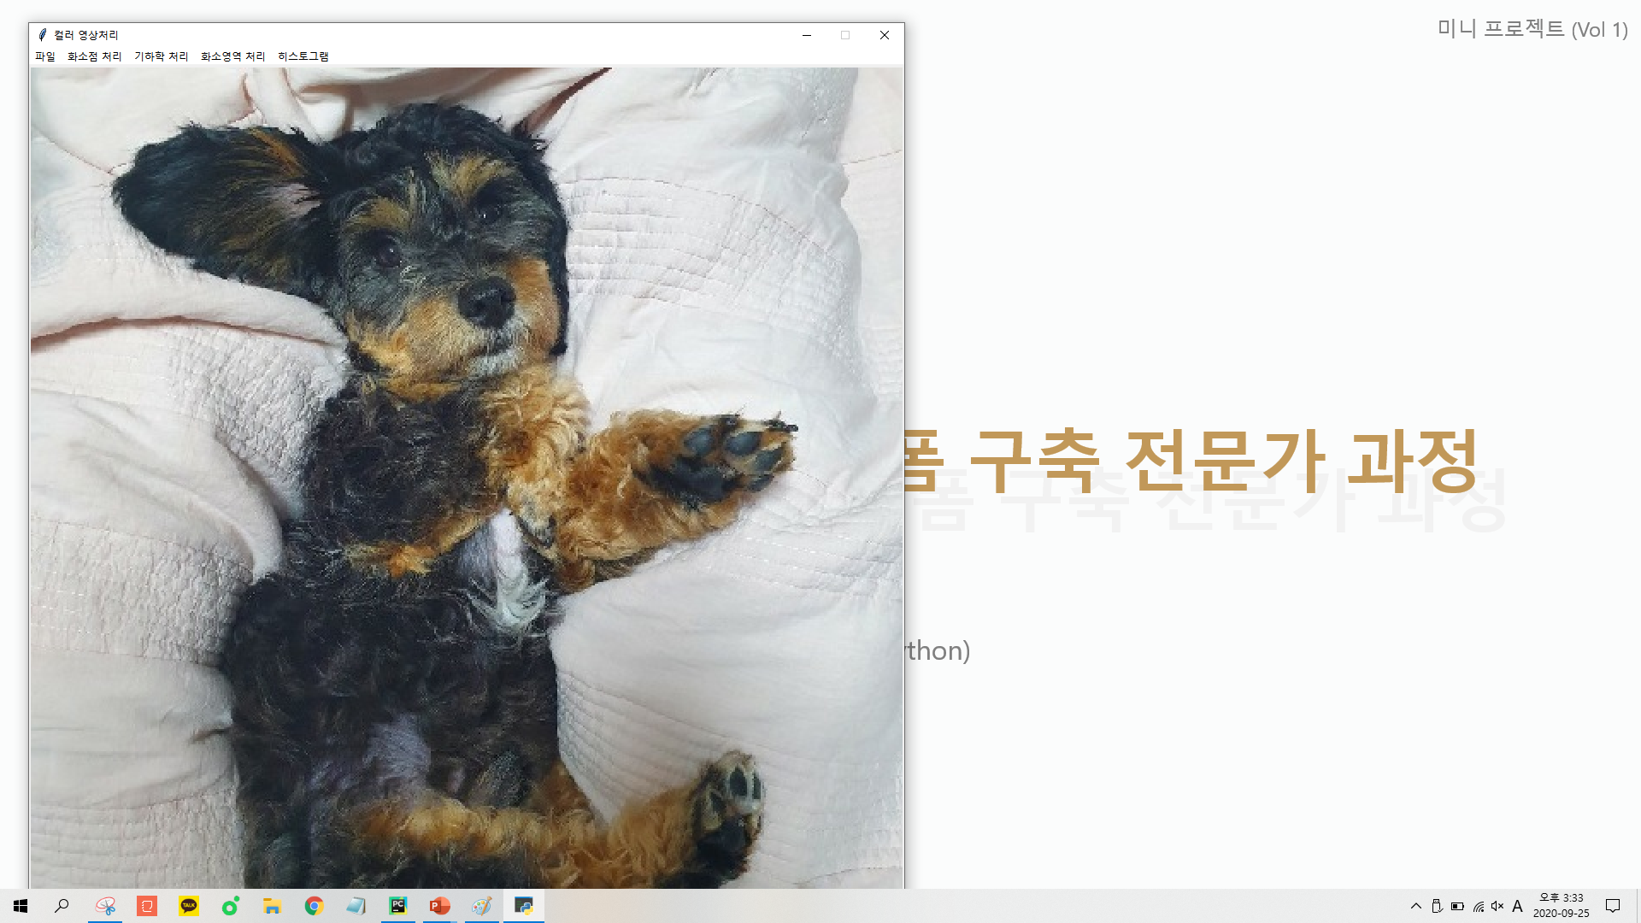
미니 프로젝트 (Vol 1)
기하학 처리 – 확대
39/61
Notes:
열기 - 지정한 파일을 불러와 GUI에 띄운다

Slide 41
미니 프로젝트 (Vol 1)
기하학 처리 – 확대
알고리즘
input : 입력 받은 상수
outH, outW = inH * input, inW * input
for i in outH
for j in outW
outImage[i][j] = inImage[i/input-1][j/input-1]
40/61
Notes:
열기 - 지정한 파일을 불러와 GUI에 띄운다

Slide 42
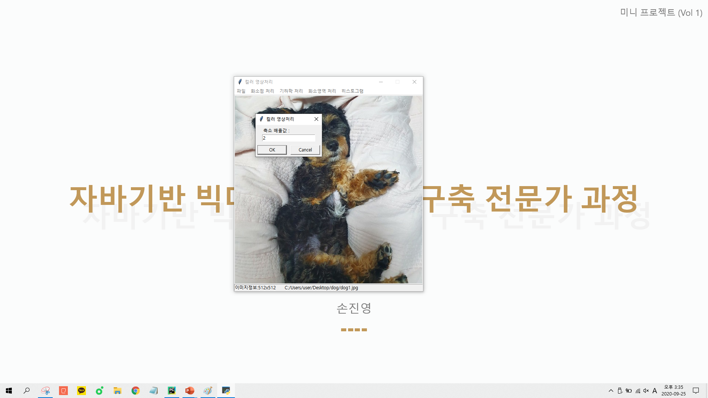
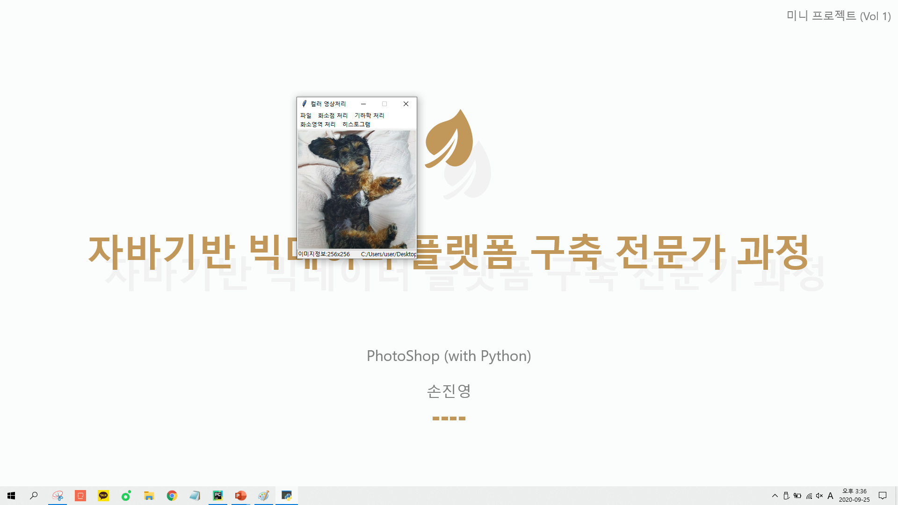
미니 프로젝트 (Vol 1)
기하학 처리 – 축소
41/61
Notes:
열기 - 지정한 파일을 불러와 GUI에 띄운다

Slide 43
미니 프로젝트 (Vol 1)
기하학 처리 – 축소
알고리즘
input : 입력 받은 상수
outH, outW = inH * input, inW * input
for i in outH
for j in outW
temp = 0
for m in input
for n im input
temp += inImage[i*input+m][j*input+n]
outImage[i][j] = temp/(input*input)
42/61
Notes:
열기 - 지정한 파일을 불러와 GUI에 띄운다

Slide 44
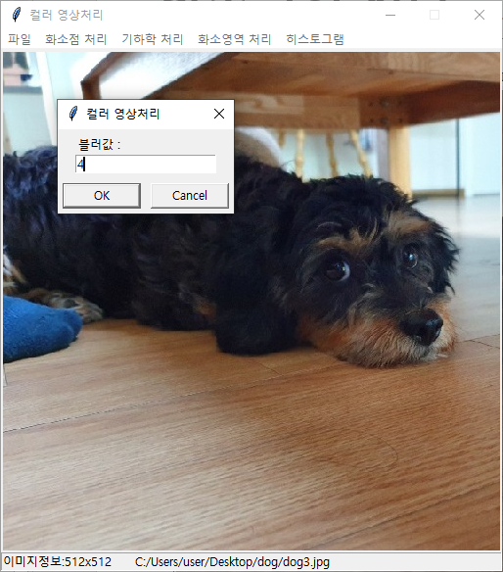
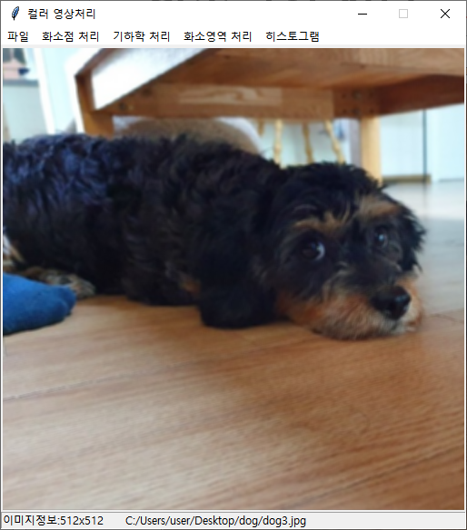
미니 프로젝트 (Vol 1)
화소영역 처리 – 블러링
43/61
Notes:
열기 - 지정한 파일을 불러와 GUI에 띄운다

Slide 45
미니 프로젝트 (Vol 1)
화소영역 처리 – 블러링
알고리즘
input : 입력 받은 상수
temp : input에 따른 블러 처리를 위한 리스트 (ex : input = 3, inImage = 5x5 -> temp =7x7, 127로 초기화)
mask : input에 따른 리스트 (ex : input = 2 -> mask =[[1/4,1/4], [1/4,1/4]]
for 3
for i in (1,outH+1)
forj in (1,outW+1)
sum = 0
for m in input
for n in input
sum += temp[i-1+m][j-1+n] * mask [m][n]
outImage[i-1][j-1] = sum
44/61
Notes:
열기 - 지정한 파일을 불러와 GUI에 띄운다

Slide 46

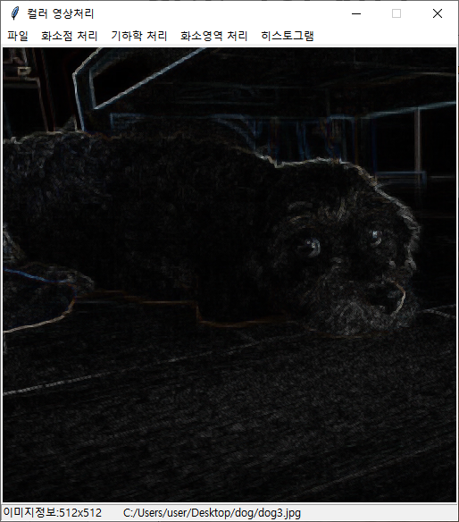
미니 프로젝트 (Vol 1)
화소영역 처리 – 유사연산자
45/61
Notes:
열기 - 지정한 파일을 불러와 GUI에 띄운다

Slide 47
미니 프로젝트 (Vol 1)
화소영역 처리 – 유사연산자
알고리즘
temp : 계산을 위한 inImage +2 크기의 리스트 (127로 초기화)
for 3
for i in (1, outH + 1)
for j in (1, outW + 1)
temp = []
for m in range(-1,2):
for n in range(-1,2):
temp.append(abs(tmpInImage[i][j] - temp[i+m][j+n]))
outImage[i - 1][j - 1] = max(temp)
46/61
Notes:
열기 - 지정한 파일을 불러와 GUI에 띄운다

Slide 48
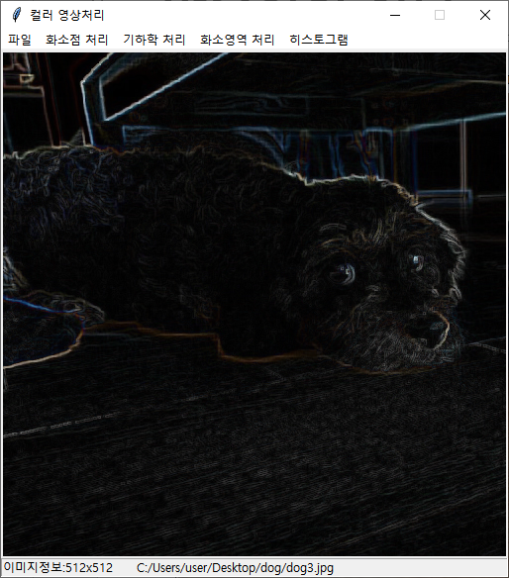
미니 프로젝트 (Vol 1)
화소영역 처리 – 차연산자
47/61
Notes:
열기 - 지정한 파일을 불러와 GUI에 띄운다

Slide 49
미니 프로젝트 (Vol 1)
화소영역 처리 –차연산자
알고리즘
temp : 계산을 위한 inImage +2 크기의 리스트 (127로 초기화)
for 3
for i in (1, outH + 1)
for j in (1, outW + 1)
temp = [abs(temp[i-1][j-1] - temp[i+1][j+1]),
abs(temp[i-1][j+1] - temp[i+1][j-1]),
abs(temp[i-1][j] - temp[i+1][j]),
abs(temp[i][j-1] - temp[i][j+1])]]
outImage[i - 1][j - 1] = max(temp)
48/61
Notes:
열기 - 지정한 파일을 불러와 GUI에 띄운다

Slide 50
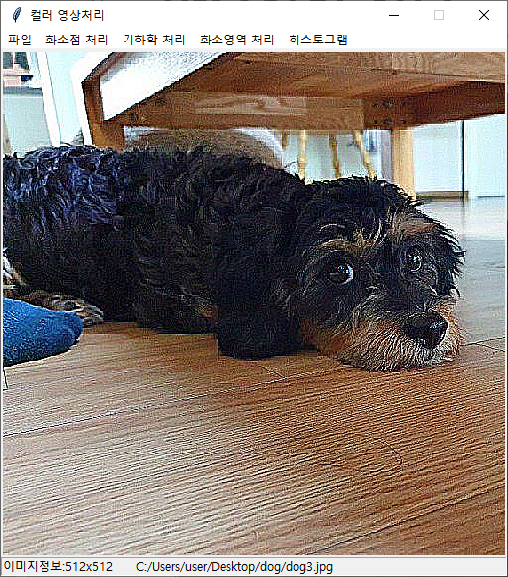
미니 프로젝트 (Vol 1)
화소영역 처리 – 샤프닝
49/61
Notes:
열기 - 지정한 파일을 불러와 GUI에 띄운다

Slide 51
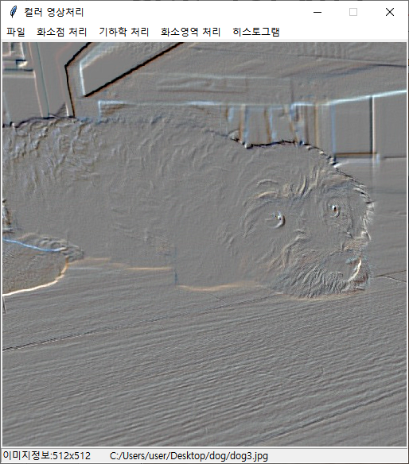
미니 프로젝트 (Vol 1)
화소영역 처리 – 엠보싱
50/61
Notes:
열기 - 지정한 파일을 불러와 GUI에 띄운다

Slide 52
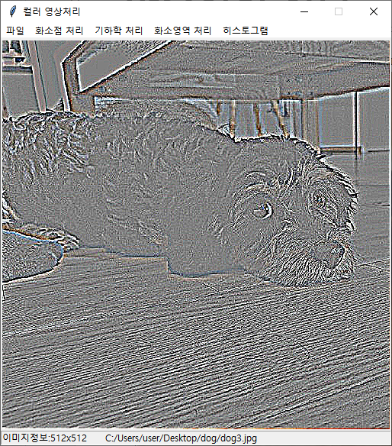
미니 프로젝트 (Vol 1)
화소영역 처리 – LoG
51/61
Notes:
열기 - 지정한 파일을 불러와 GUI에 띄운다

Slide 53
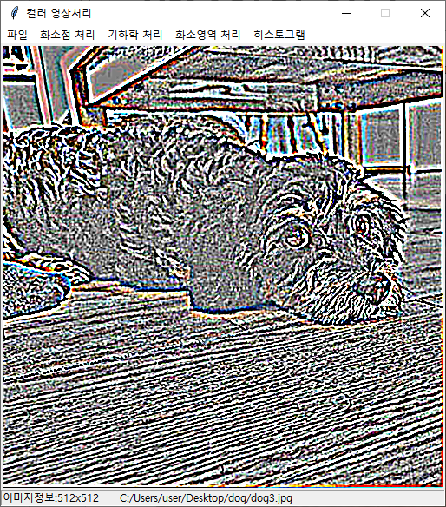
미니 프로젝트 (Vol 1)
화소영역 처리 – DoG
52/61
Notes:
열기 - 지정한 파일을 불러와 GUI에 띄운다

Slide 54
미니 프로젝트 (Vol 1)
화소영역 처리 – 샤프닝, 엠보싱, LoG, DoG
알고리즘
temp : mask 크기에 따른 리스트 (ex : mask = 3x3, inImage = 5x5 -> temp =7x7, 127로 초기화)
mask : 구글링을 통해 얻은 nxn 값
SIZE : mask 크기
for 3
for I in (1,outH+1)
forj in (1,outW+1)
sum = 128 # mask 값들의 합이 0일 경우 128로 세팅하여 밝은 이미지 얻기
for m in SIZE
for n in SIZE
sum += temp[i-1+m][j-1+n] * mask [m][n]
(언더, 오버플로우 처리)
outImage[i-1][j-1] = sum
53/61
Notes:
열기 - 지정한 파일을 불러와 GUI에 띄운다

Slide 55
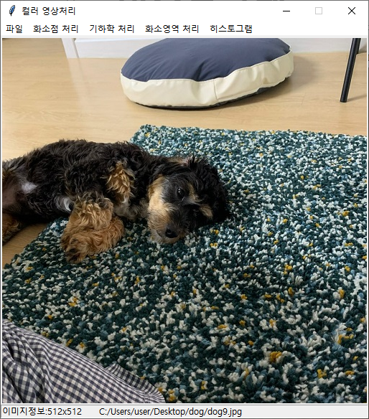

미니 프로젝트 (Vol 1)
히스토그램 - 스트래칭
54/61
Notes:
열기 - 지정한 파일을 불러와 GUI에 띄운다

Slide 56
미니 프로젝트 (Vol 1)
히스토그램 - 스트래칭
알고리즘
low, high : R,G,B의 최소값이 들어간 1x3 리스트
for c in 3
for outH
forj outW
out = (inImage[c] - low[c]) / (high[c] - low[c]) * 255
(언더, 오버플로우 처리)
outImage = out
55/61
Notes:
열기 - 지정한 파일을 불러와 GUI에 띄운다

Slide 57

미니 프로젝트 (Vol 1)
히스토그램 – 앤드인 탐색
56/61
Notes:
열기 - 지정한 파일을 불러와 GUI에 띄운다

Slide 58
미니 프로젝트 (Vol 1)
히스토그램 - 앤드인 탐색
알고리즘
low, high : R,G,B의 최소값 + 32가 들어간 1x3 리스트
for c in 3
for outH
for outW
out = (inImage[c] - low[c]) / (high[c] - low[c]) * 255
(언더, 오버플로우 처리)
outImage = out
57/61
Notes:
열기 - 지정한 파일을 불러와 GUI에 띄운다

Slide 59
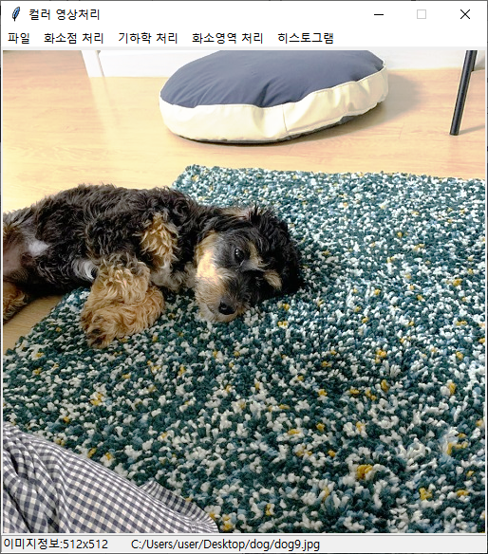
미니 프로젝트 (Vol 1)
히스토그램 – 평활화
58/61
Notes:
열기 - 지정한 파일을 불러와 GUI에 띄운다

Slide 60
미니 프로젝트 (Vol 1)
히스토그램 – 평활화
알고리즘
histo : inImage에 있는 0~255의 값을 카운트한 리스트 (ex : 244가 3개 -> histo[244] = 3)
sumHisto : histo의 누적 리스트 (ex : histo[0] =1, histo[1] = 3 -> sumHist[0] = 1, sumHist[1] = 4)
for 3
for i in outH
for j in outW
outImage[i][j] = sumHisto[inImage[i][j]] * (1 / (inH*inW) * 255
59/61
Notes:
열기 - 지정한 파일을 불러와 GUI에 띄운다

Slide 61
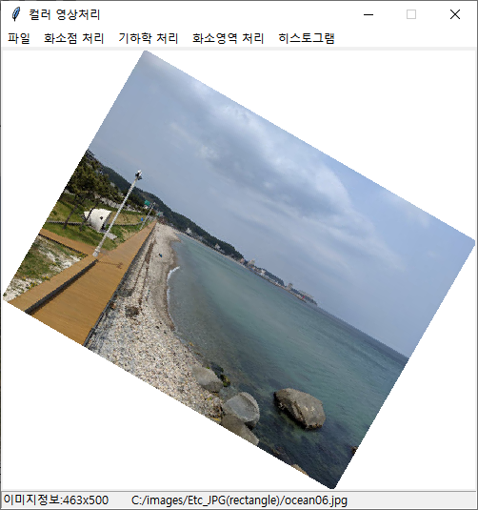
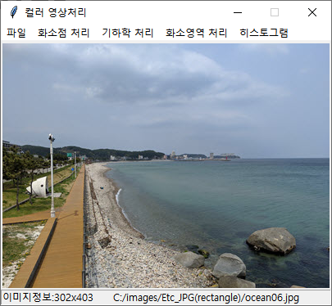
미니 프로젝트 (Vol 1)
기타 – 직사각형 처리
60/61
Notes:
열기 - 지정한 파일을 불러와 GUI에 띄운다

Slide 62
미니 프로젝트 (Vol 1)
기타 – 실행 취소, 재실행
알고리즘
각각의 기능에서
outImage를 초기화 하기 전 -> cancelImage = outImage
outImage에 값이 들어간 후 -> previousImage = outImage
키보드가 눌릴 경우 키보드 이벤트 발생
flag : 전역변수
키보드 함수()
if 누른 키가 Z
if flag = true # false 면 outImage = previousImage, flag = true 세팅
outImage = cancelImage
displayImage()
flag = false
61/61
Notes:
열기 - 지정한 파일을 불러와 GUI에 띄운다

Slide 63
Thank you
손진영
1
2
3
Github
https://github.com/jysohn0825
Youtube
https://www.youtube.com/channel/UCDGvKmNnH8uVSezkCJCfP2A/videos
Naver blog
https://blog.naver.com/jysohn0825

